Slide 1
Lesson 12
Figma 2
Horazon
互動媒體製作

Slide 2
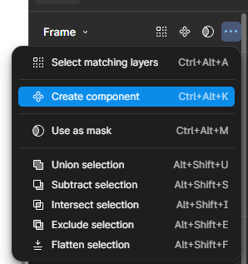
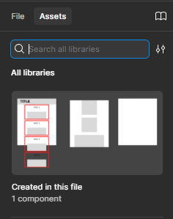
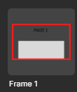
Create Component
將多個元件組合後做成一個可重複使用的元件

Slide 3


Create Component
為元件添加property
使用Property

Slide 4
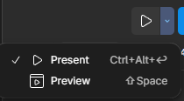
預覽畫面
按下Play按鈕
  可選擇在當前畫面或另開新視窗
  必須要有個Frame才可預覽

Slide 5
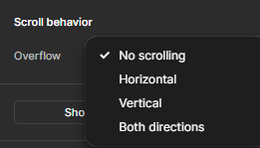
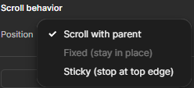
Frame : Prototype
Prototype為Figma中，對UX操作的功能的名稱
滾動方式
子物件也可以設定滾動方式

Slide 6

Prototype : Interaction
新增觸發與動作
直接以拖拉方式
  元件 至 外部Frame

Slide 7
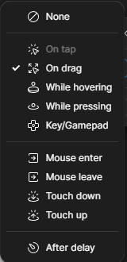
Prototype : Interaction
觸發種類
  決定由何種事件來觸發動作

Slide 8
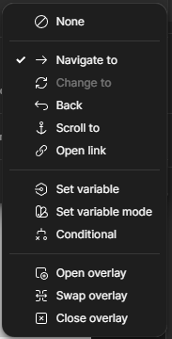
Prototype : Interaction
動作種類
  觸發後執行的動作
  部分功能需付費使用

Slide 9
運用1
OnTap => Open Link
  超連結概念
OnTap => Navigate to
  換頁概念
OnTap => Scroll To
  回到頁首

Slide 10
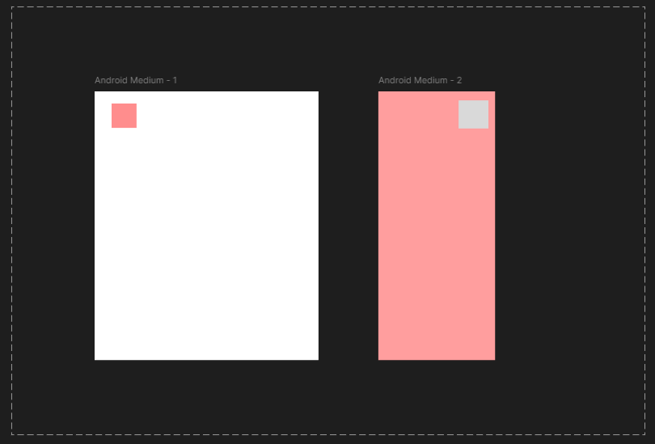
運用2
Overlay
  開關覆蓋功能
  用於額外選單

Slide 11
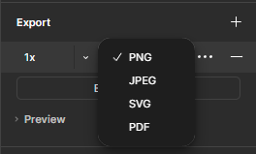
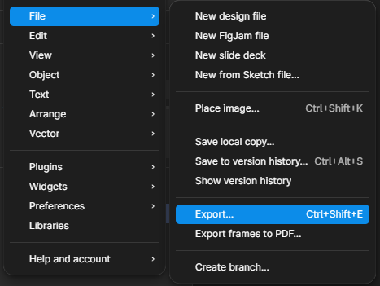
匯出功能
使用Slice
Export檔案

Slide 12
Figma的使用與問題
優點
  方便使用 (匯出圖檔方便)
  向量圖 (製作圖片也不錯)
缺點
  可形成網頁，但無法細部修改
  建議只當作UI UX規劃的工具
  可攜帶但只能使用Figma格式

